Slide 1
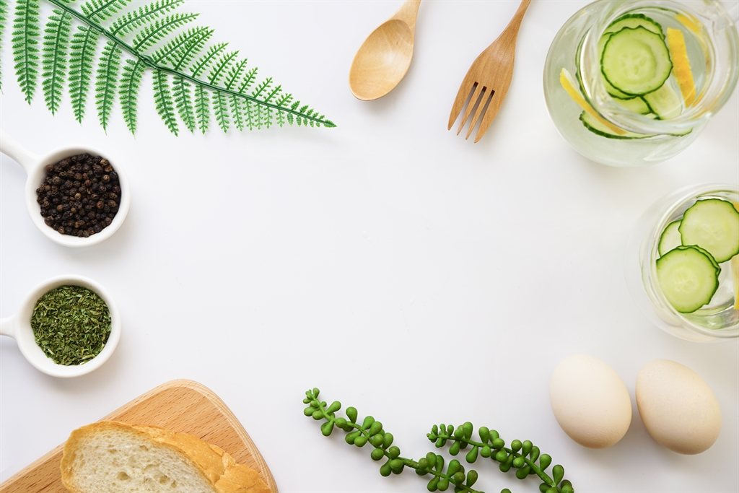

THỰC ĐƠN MÙA HÈ KHỐI MẪU GIÁO
(Từ ngày 01/05/2022)

Slide 2
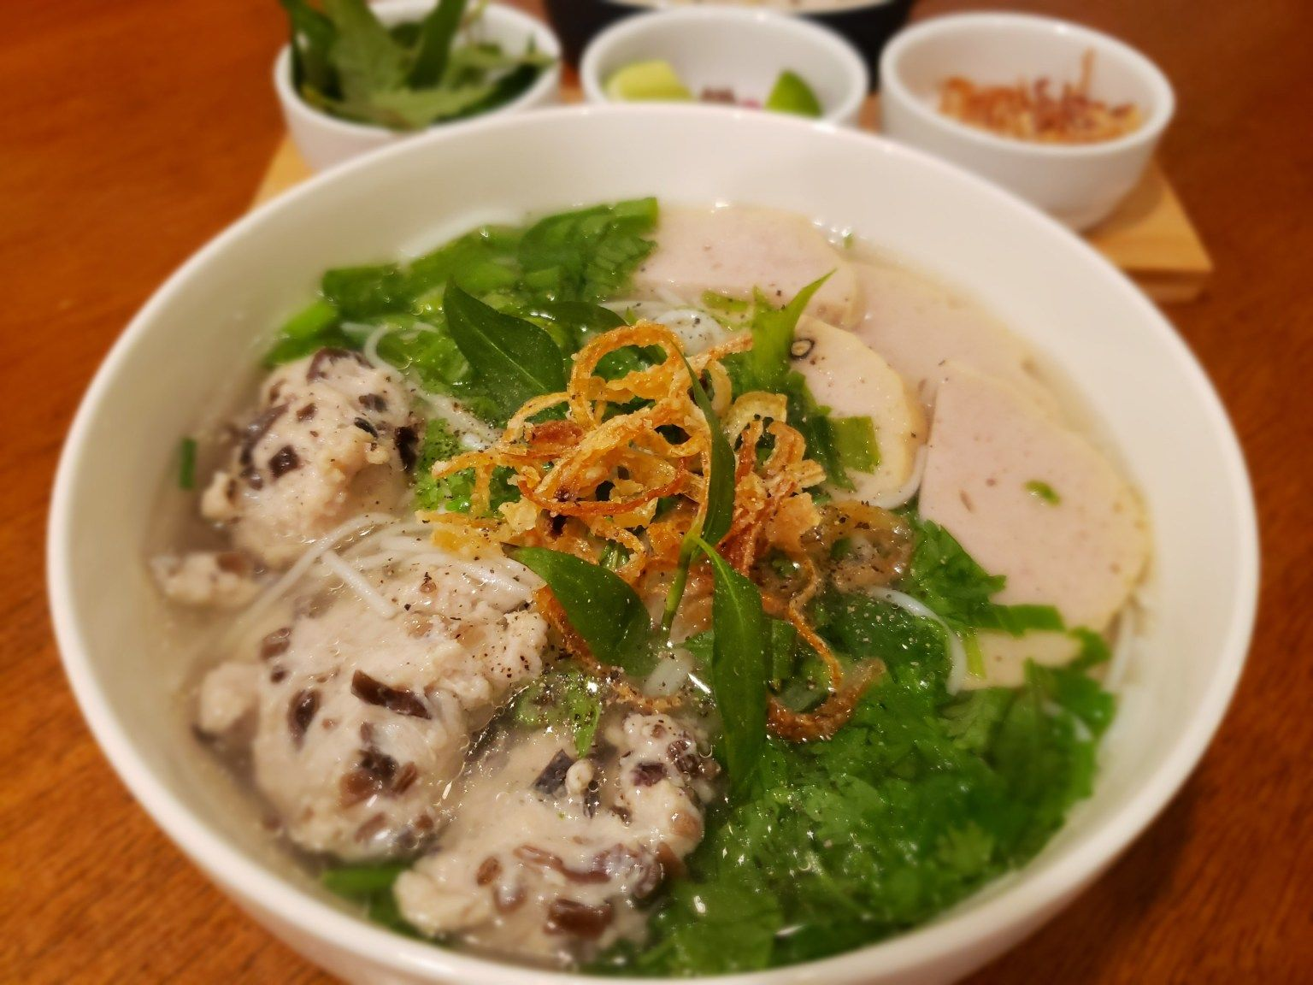
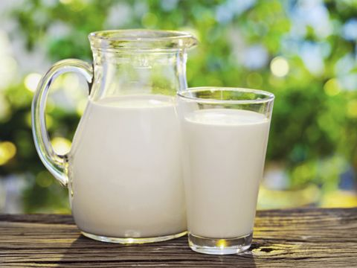
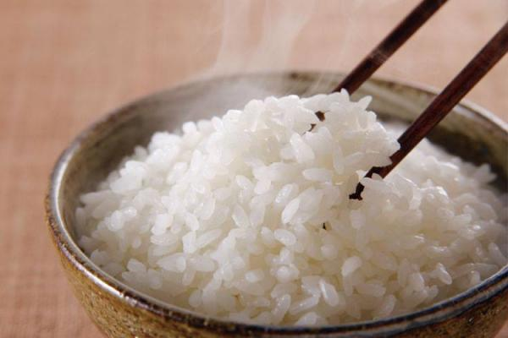
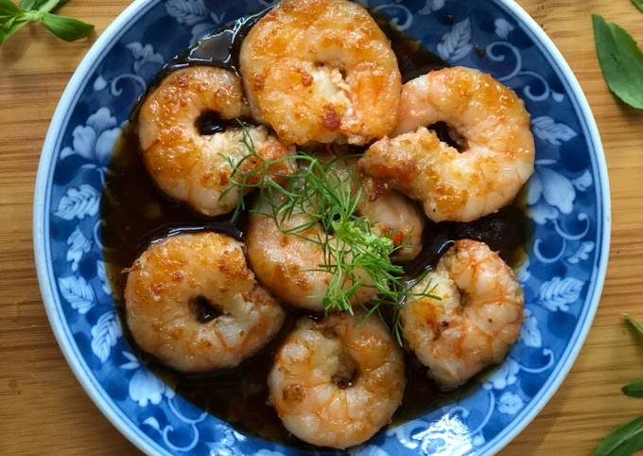
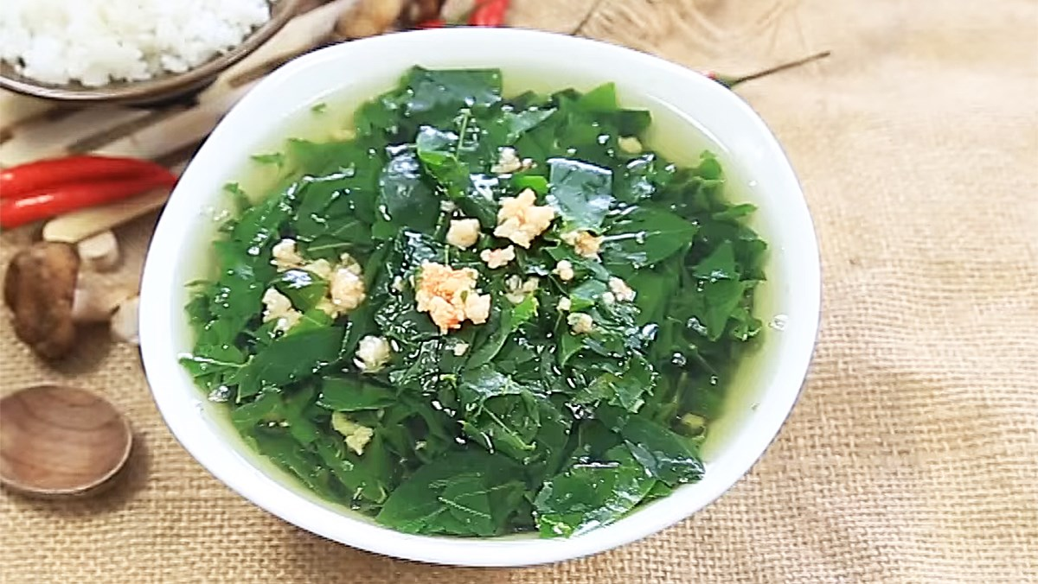
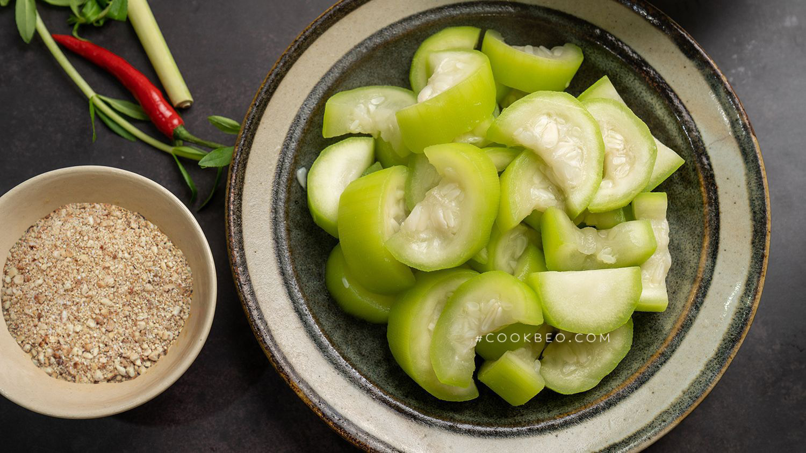

THỰC ĐƠN MÙA HÈ KHỐI MẪU GIÁO - THỨ 2 (TUẦN 1,3)
BỮA SÁNG
(DỊCH VỤ)
Bún nấm mọc
Sữa bột Super Star
Cơm tám
Tôm thịt sốt dầu hào
Canh rau ngót nấu thịt
BỮA TRƯA
(Hình ảnh minh họa)
Bầu luộc chấm muối vừng lạc
Sữa chua Vinamilk

Slide 3
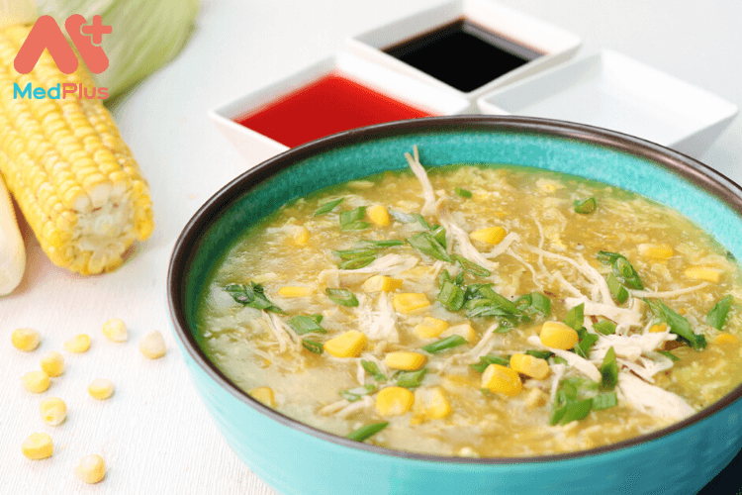
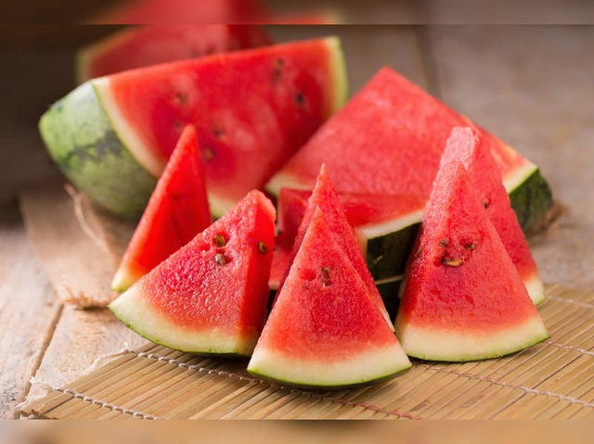
THỰC ĐƠN MÙA HÈ KHỐI MẪU GIÁO - THỨ 2 (TUẦN 1,3)
BỮA CHIỀU
Súp gà ngô non
Dưa hấu
(Hình ảnh minh họa)

Slide 4
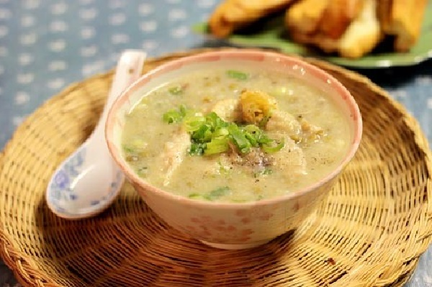
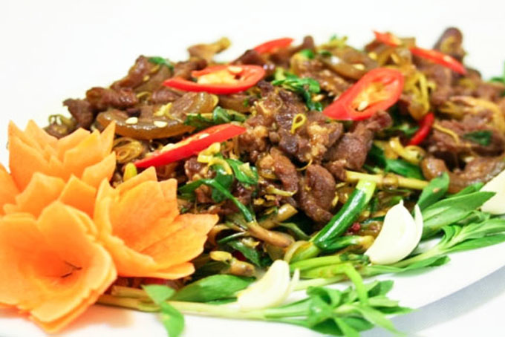
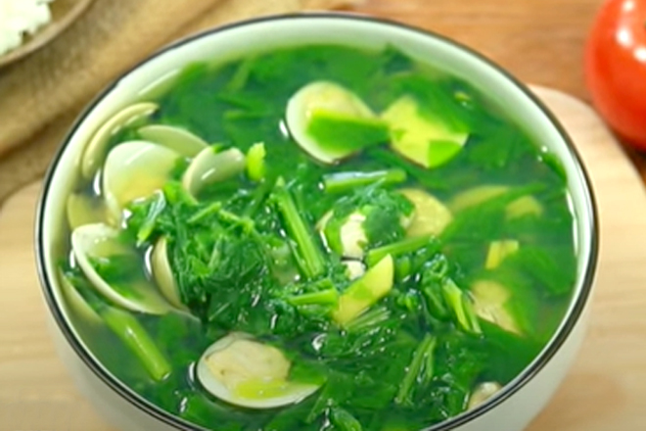
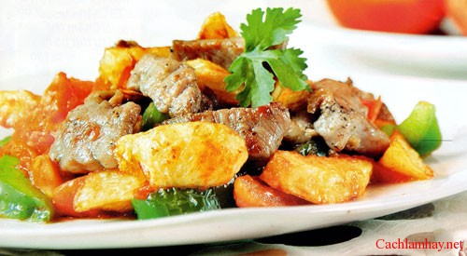
THỰC ĐƠN MÙA HÈ KHỐI MẪU GIÁO - THỨ 3 (TUẦN 1,3)
BỮA SÁNG
(DỊCH VỤ)
Cháo sườn heo đậu xanh
Sữa bột Super Star
Cơm tám
Thịt bò thịt lợn xào lăn
Canh cải xanh nấu ngao
BỮA TRƯA
(Hình ảnh minh họa)
Khoai tây cà rốt xào thịt bò
Sữa chua Vinamilk

Slide 5
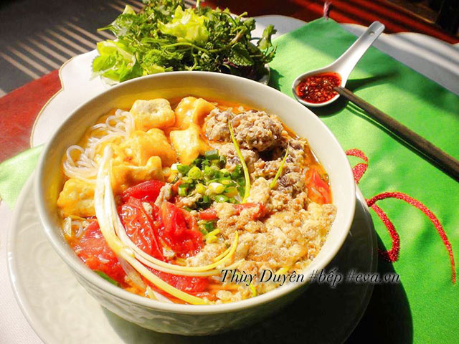
THỰC ĐƠN MÙA HÈ KHỐI MẪU GIÁO - THỨ 3 (TUẦN 1,3)
BỮA CHIỀU
Bún cua mọc
Sữa bột Super Star
(Hình ảnh minh họa)

Slide 6
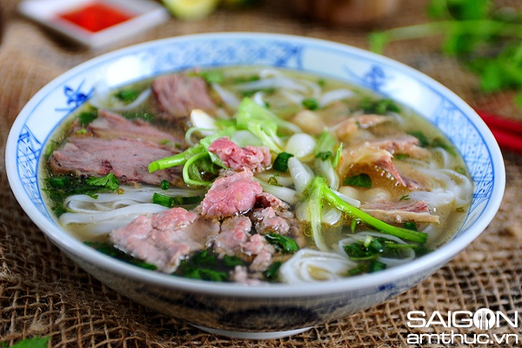
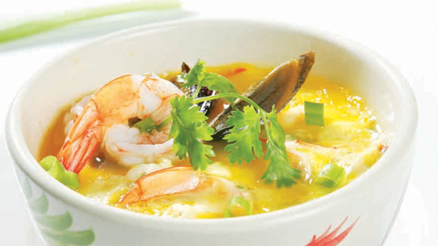
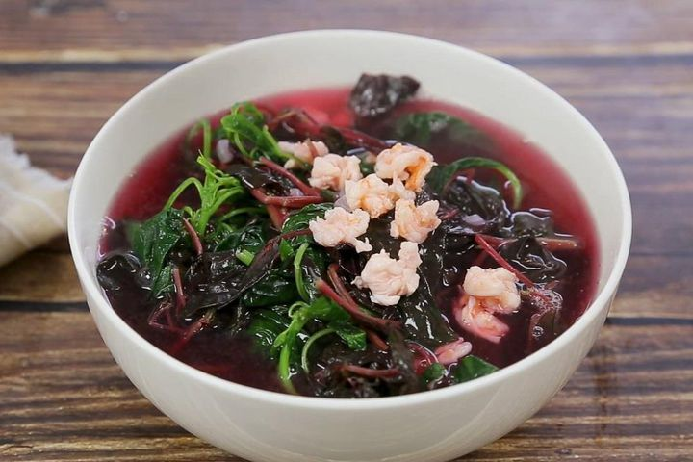
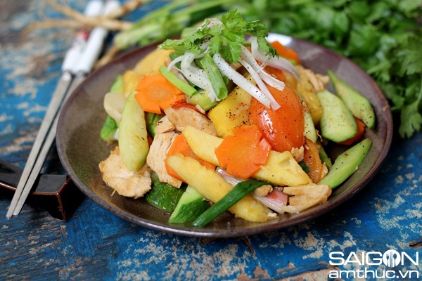
THỰC ĐƠN MÙA HÈ KHỐI MẪU GIÁO - THỨ 4 (TUẦN 1,3)
BỮA SÁNG
(DỊCH VỤ)
Phở bò
Sữa bột Super Star
Cơm tám
Trứng hấp tôm thịt
Canh rau dền nấu thịt
BỮA TRƯA
(Hình ảnh minh họa)
Củ quả xào thịt
Sữa chua Vinamilk

Slide 7
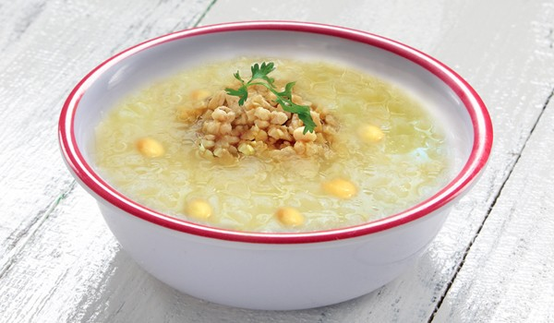
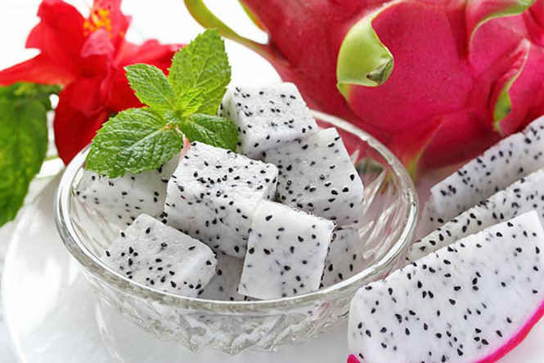
THỰC ĐƠN MÙA HÈ KHỐI MẪU GIÁO - THỨ 4 (TUẦN 1,3)
Cháo chim câu bí đỏ hạt sen
BỮA CHIỀU
Thanh long
(Hình ảnh minh họa)

Slide 8
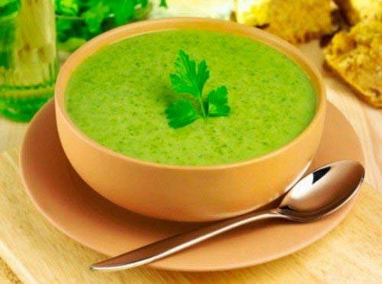
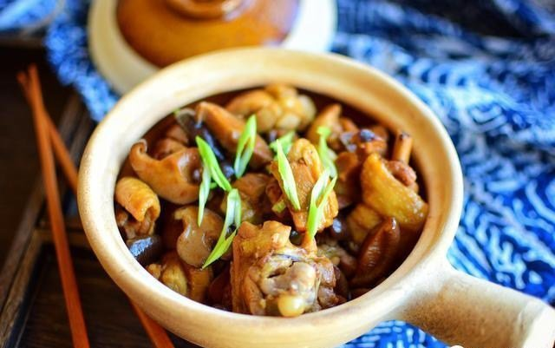
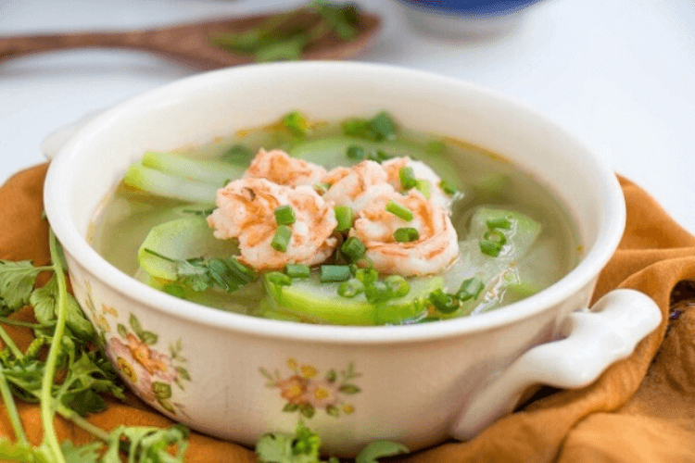
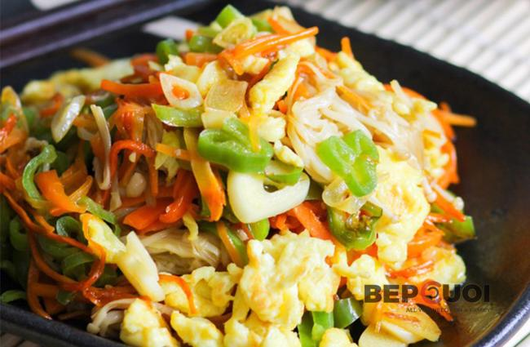
THỰC ĐƠN MÙA HÈ KHỐI MẪU GIÁO - THỨ 5 (TUẦN 1,3)
BỮA SÁNG
(DỊCH VỤ)
Cháo tôm thịt rau ngót
Sữa bột Super Star
Cơm tám
Thịt gà thịt lợn om nấm
Canh bí xanh nấu tôm
BỮA TRƯA
(Hình ảnh minh họa)
Su su cà rốt xào trứng
Sữa chua Vinamilk

Slide 9
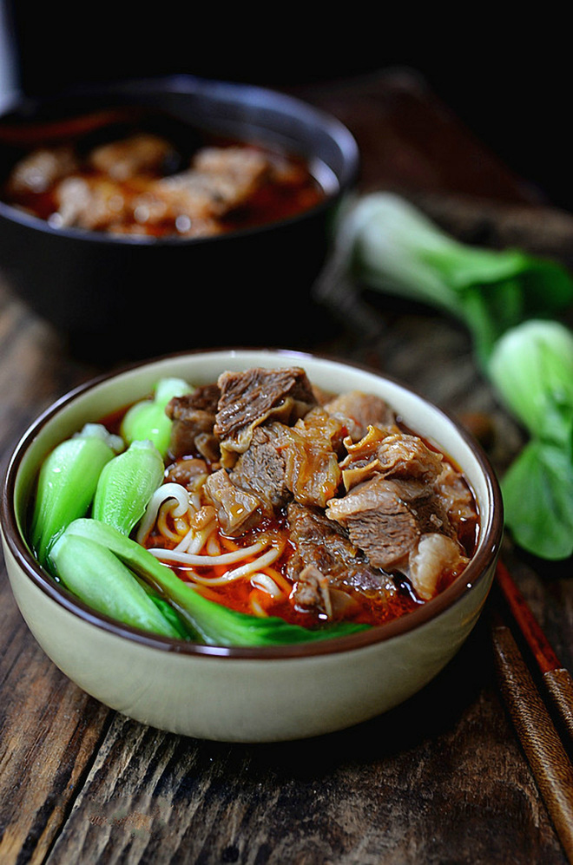
THỰC ĐƠN MÙA HÈ KHỐI MẪU GIÁO - THỨ 5 (TUẦN 1,3)
Mỳ bò rau cải
BỮA CHIỀU
Sữa bột Super Star
(Hình ảnh minh họa)

Slide 10
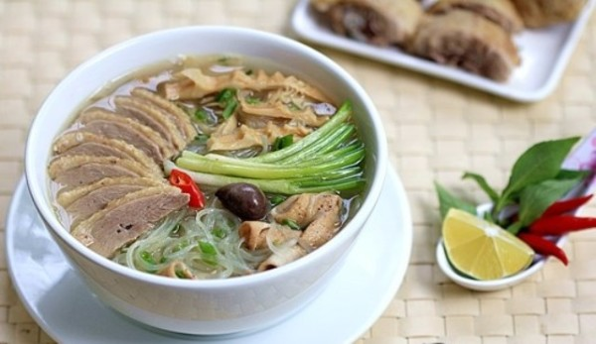
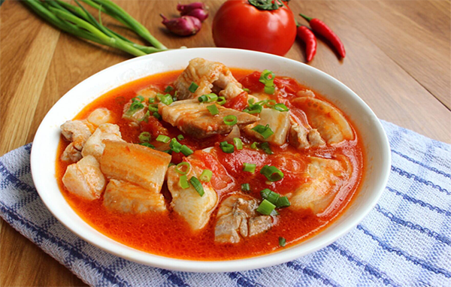
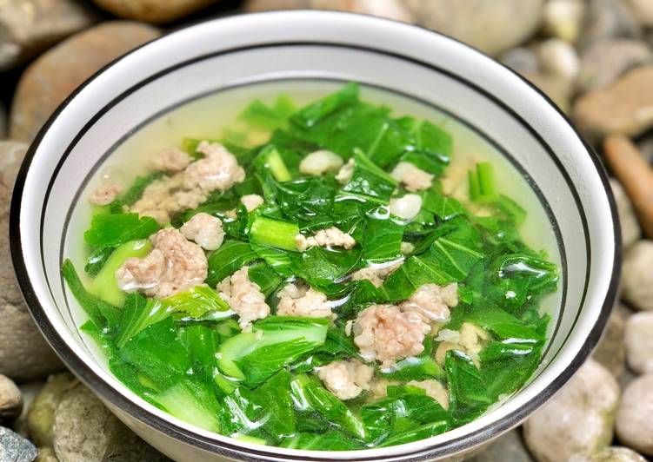
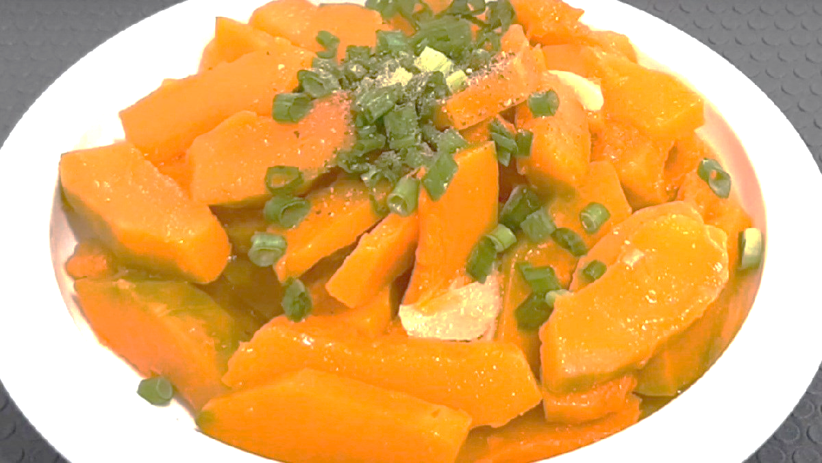
THỰC ĐƠN MÙA HÈ KHỐI MẪU GIÁO - THỨ 6 (TUẦN 1,3)
BỮA SÁNG
(DỊCH VỤ)
Miến ngan
Sữa bột Super Star
Cơm tám
Cá quả thịt heo sốt cà chua
Canh cải xanh nấu thịt
BỮA TRƯA
(Hình ảnh minh họa)
Bí đỏ xào tỏi
Sữa chua Vinamilk

Slide 11
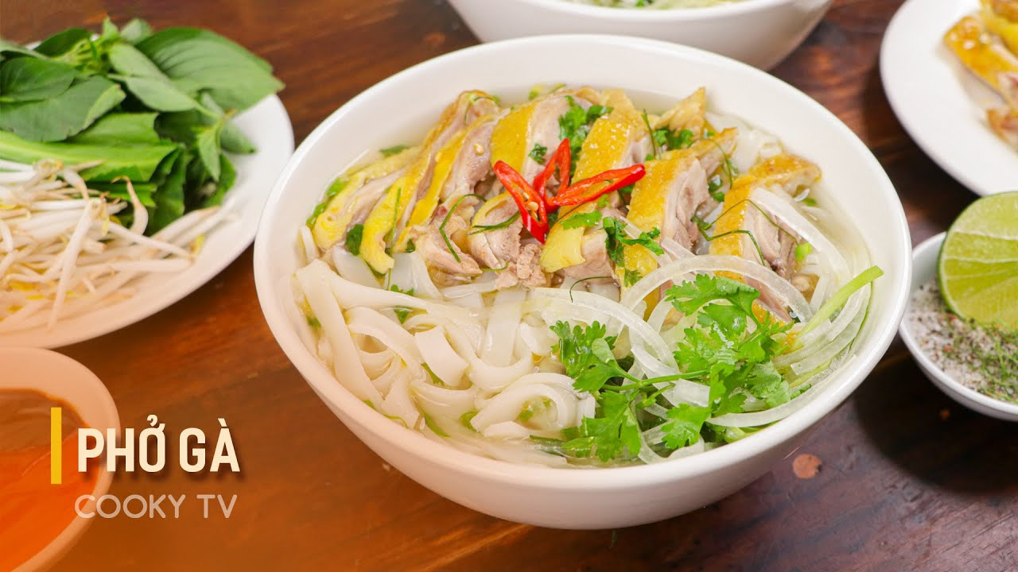
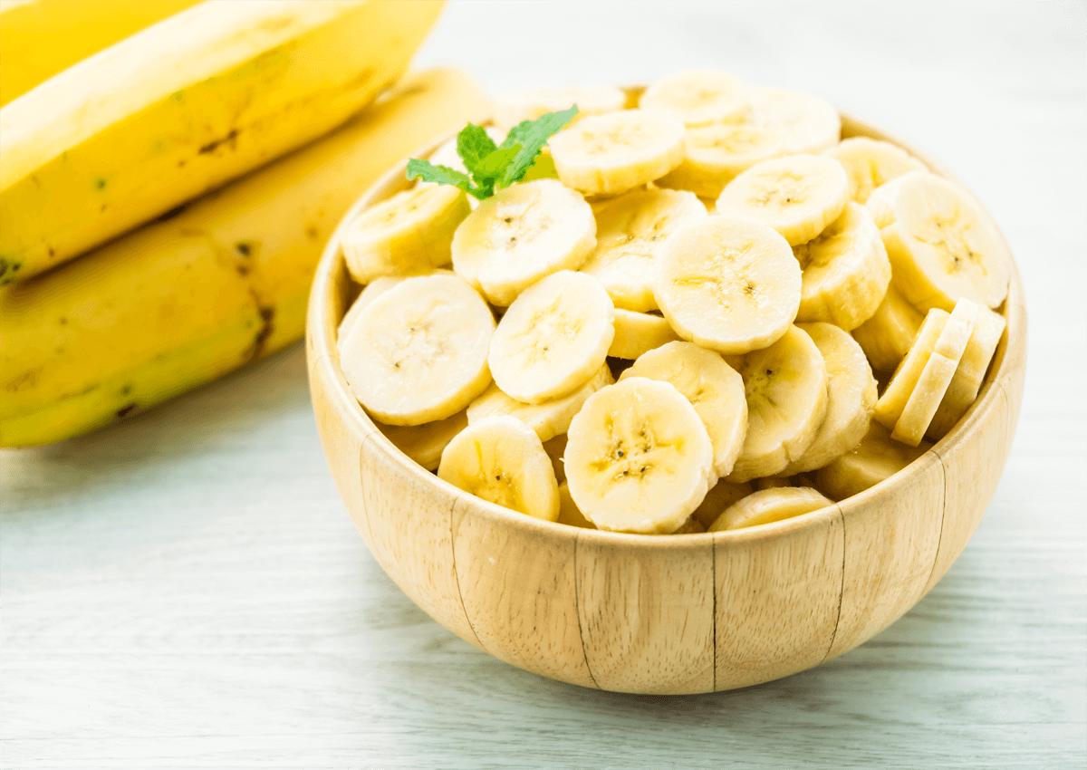
THỰC ĐƠN MÙA HÈ KHỐI MẪU GIÁO - THỨ 6 (TUẦN 1,3)
BỮA CHIỀU
Phở gà
Chuối tiêu chín
(Hình ảnh minh họa)

Slide 12
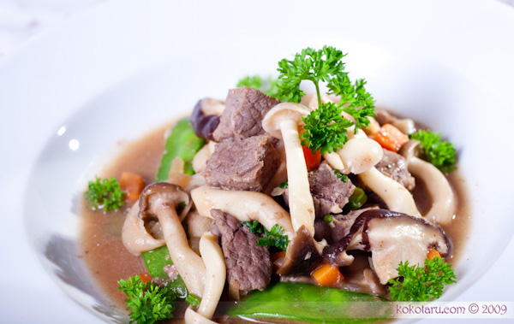
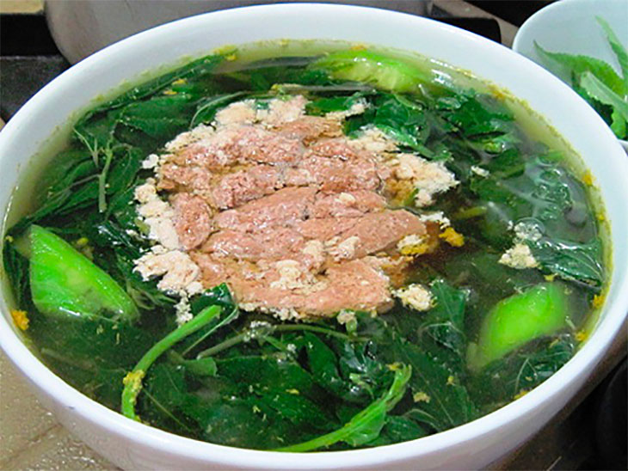
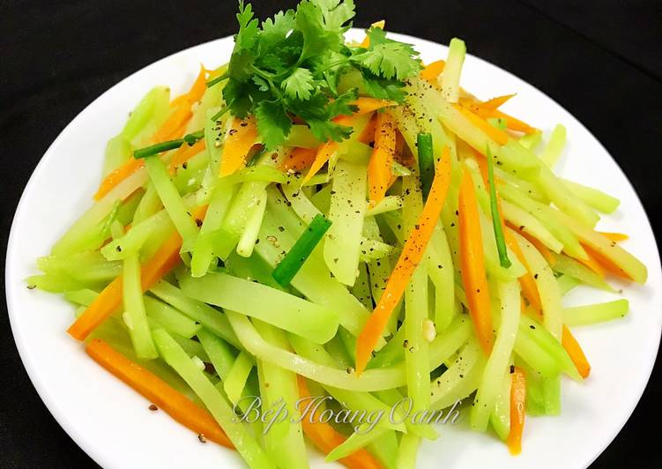
THỰC ĐƠN MÙA HÈ KHỐI MẪU GIÁO - THỨ 2 (TUẦN 2,4)
BỮA SÁNG
(DỊCH VỤ)
Phở gà
Sữa bột Super Star
Cơm tám
Thịt bò thịt heo sốt nấm
Canh cua nấu rau mồng tơi
BỮA TRƯA
(Hình ảnh minh họa)
Su su, cà rốt xào tỏi
Sữa chua Vinamilk

Slide 13
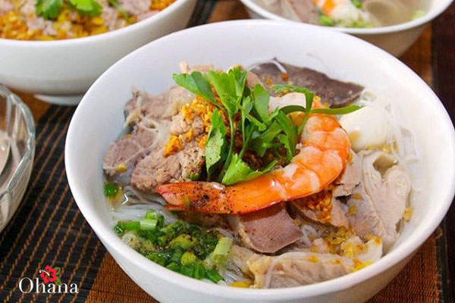
THỰC ĐƠN MÙA HÈ KHỐI MẪU GIÁO - THỨ 2 (TUẦN 2,4)
Hủ tiếu tôm thịt
BỮA CHIỀU
Dưa hấu
(Hình ảnh minh họa)

Slide 14
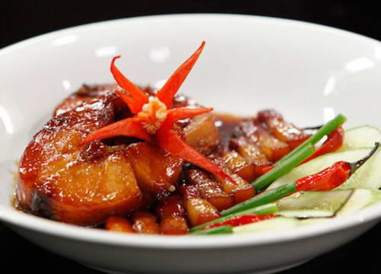
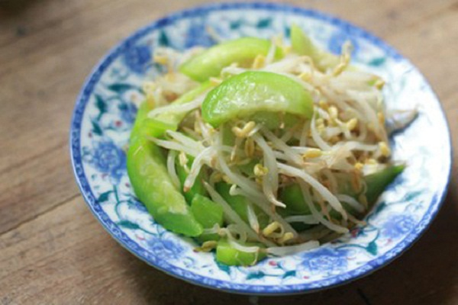
THỰC ĐƠN MÙA HÈ KHỐI MẪU GIÁO - THỨ 3 (TUẦN 2,4)
BỮA SÁNG
(DỊCH VỤ)
Mỳ bò rau cải
Sữa bột Super Star
Cơm tám
Cá quả thịt heo kho tộ
Canh cải xanh nấu thịt
BỮA TRƯA
(Hình ảnh minh họa)
Giá xào lá hẹ
Sữa chua Vinamilk

Slide 15
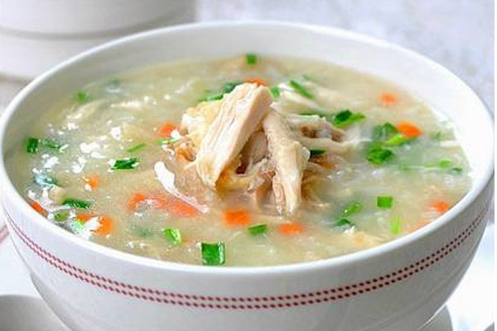
THỰC ĐƠN MÙA HÈ KHỐI MẪU GIÁO - THỨ 3 (TUẦN 2,4)
Cháo thịt gà khoai tây cà rốt
BỮA CHIỀU
Sữa bột Super Star
(Hình ảnh minh họa)

Slide 16
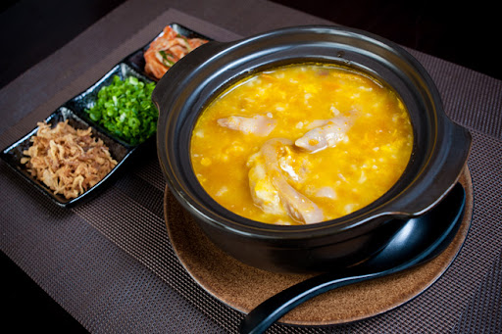
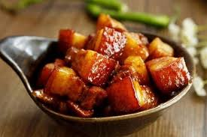
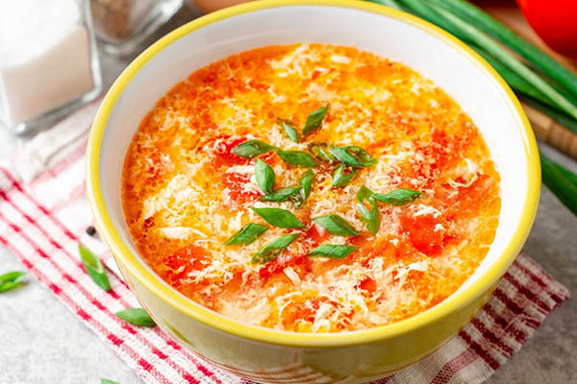
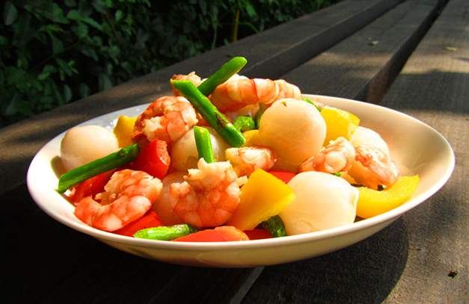
THỰC ĐƠN MÙA HÈ KHỐI MẪU GIÁO - THỨ 4 (TUẦN 2,4)
BỮA SÁNG
(DỊCH VỤ)
Cháo chim câu bí đỏ hạt sen
Sữa bột Super Star
Cơm tám
Thịt heo kho tàu nước cốt dừa
Canh trứng đậu cà chua
BỮA TRƯA
(Hình ảnh minh họa)
Củ quả xào tôm thịt
Sữa chua Vinamilk

Slide 17
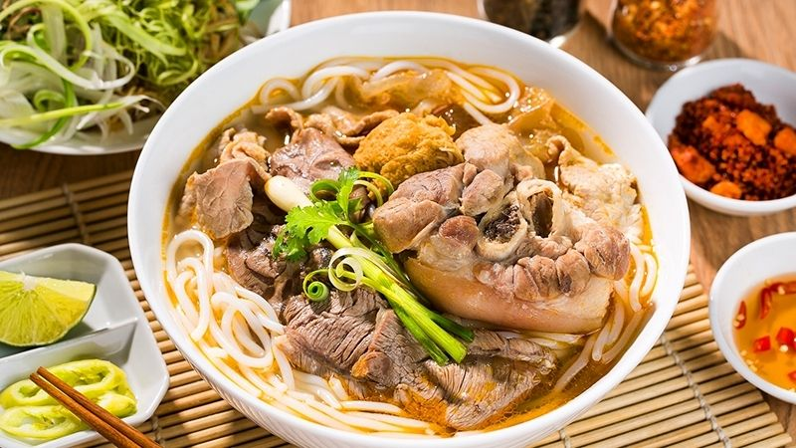
THỰC ĐƠN MÙA HÈ KHỐI MẪU GIÁO - THỨ 4 (TUẦN 2,4)
Bún bò
BỮA CHIỀU
Chuối tiêu chín
(Hình ảnh minh họa)

Slide 18
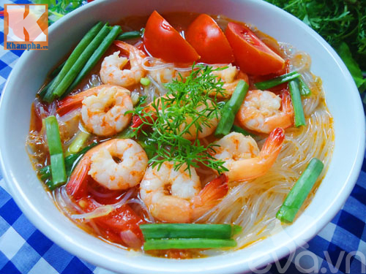
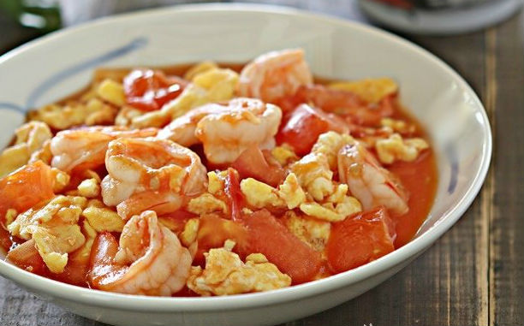
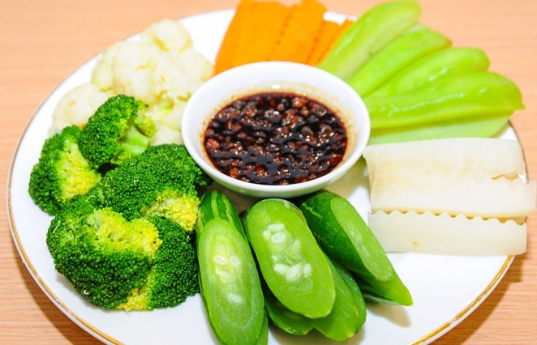
THỰC ĐƠN MÙA HÈ KHỐI MẪU GIÁO - THỨ 5 (TUẦN 2,4)
BỮA SÁNG
(DỊCH VỤ)
Miến nấu thịt, tôm tươi
Sữa bột Super Star
Cơm tám
Tôm thịt sốt cà chua rắc lạc
Canh rau ngót nấu thịt
BỮA TRƯA
(Hình ảnh minh họa)
Củ quả luộc chấm magi
Sữa chua Vinamilk

Slide 19
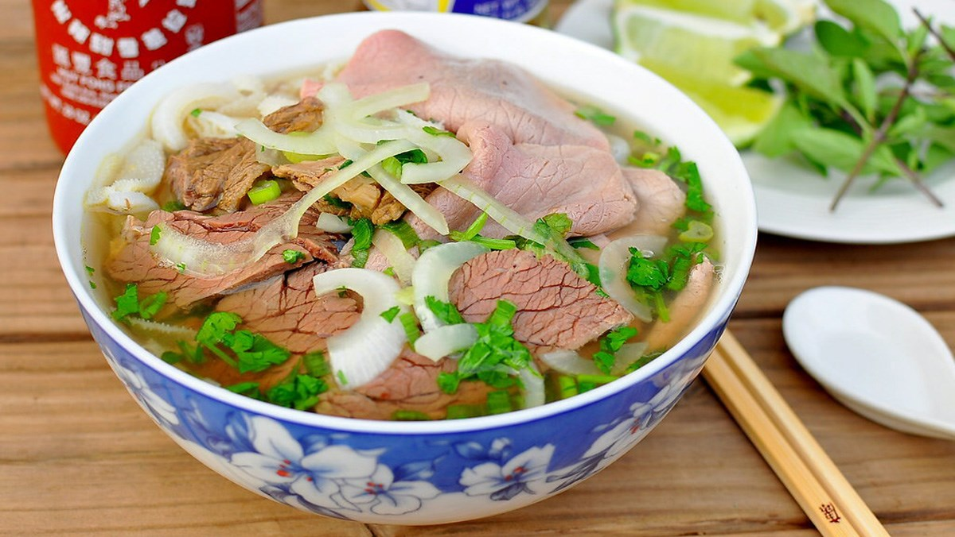
THỰC ĐƠN MÙA HÈ KHỐI MẪU GIÁO - THỨ 5 (TUẦN 2,4)
Phở bò
BỮA CHIỀU
Sữa bột Super Star
(Hình ảnh minh họa)

Slide 20
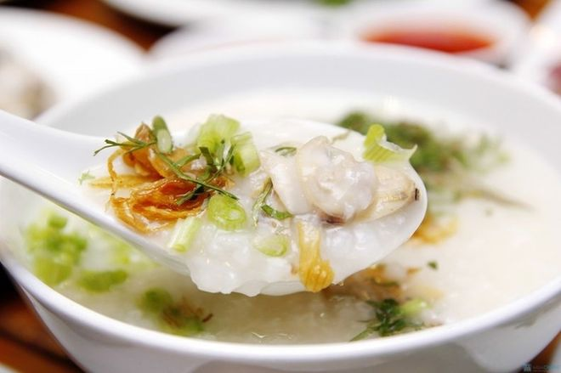
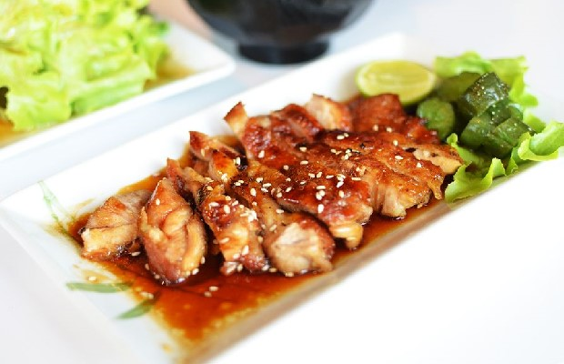
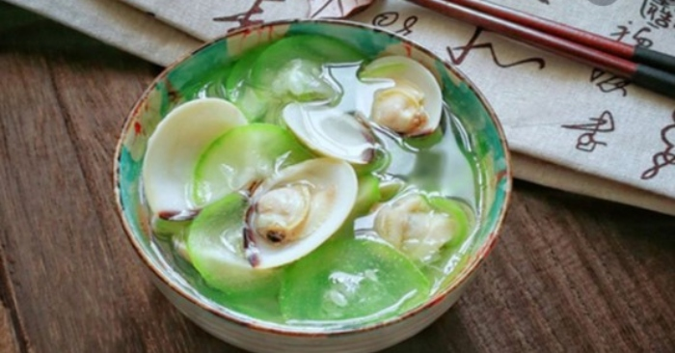

THỰC ĐƠN MÙA HÈ KHỐI MẪU GIÁO - THỨ 6 (TUẦN 2,4)
BỮA SÁNG
(DỊCH VỤ)
Cháo ngao, thịt nấu rau cải xanh
Sữa bột Super Star
Cơm tám
Gà chiên sốt Nhật (Teriyaki)
Canh bầu nấu ngao
BỮA TRƯA
(Hình ảnh minh họa)
Bắp cải xào cà chua
Sữa chua Vinamilk

Slide 21

THỰC ĐƠN MÙA HÈ KHỐI MẪU GIÁO - THỨ 6 (TUẦN 2,4)
Cháo tôm thịt rau ngót
BỮA CHIỀU
Thanh long
(Hình ảnh minh họa)

Slide 22







THỰC ĐƠN BUFFET TRƯA THỨ 6 TUẦN 4
Thịt bò thịt lợn xào hạnh nhân
Gà chiên KFC
Cơm rang thập cẩm
Cá chiên xù
Trứng thịt hấp vân
Hoa quả tráng miệng
Cháo tôm thịt cà rốt đậu xanh
(Hình ảnh minh họa)

